Slide 1
Monitorowanie zachowań ryzykownych wśród uczniów szkół podstawowych.
Program „Bezpieczni od podstaw” jako przykład oddziaływań profilaktycznych skierowanych do dzieci.
Kraków, 15 kwietnia 2016

Slide 2
W Miejskim Centrum Profilaktyki Uzależnień w Krakowie co roku prowadzimy badania monitorujące sięganie po substancje psychoaktywne przez uczniów krakowskich szkół. W roku ubiegłym powstała piąta edycja raportu pt. „ Styl życia, używanie substancji psychoaktywnych, zachowania ryzykowne oraz postawy wobec używania substancji psychoaktywnych w grupie uczniów krakowskich szkół podstawowych, gimnazjalnych i ponadgimnazjalnych”. W roku szkolnym 2014/2015 w badaniach ankietowych uczestniczyło łącznie 3528 uczniów szkół w Krakowie.

Slide 3
Przedmiot badań
Badana problematyka dotyczy używania substancji psychoaktywnych oraz ryzykownych zachowań młodzieży (na przykład: nadużywania gier komputerowych) oraz wybranych czynników chroniących i czynników ryzyka związanych z używaniem substancji psychoaktywnych.
Źródło: www.trucks.com.pl

Slide 4
Według literatury przedmiotu (Borucka, 2011, Szymańska, Zamecka, 2002) i założeń autorów raportu, styl życia ma istotny psychologicznie i statystycznie związek z ryzykiem używania środków uzależniających. Także część poniższych zachowań może być związana z ryzykiem uzależnienia behawioralnego.

Slide 5
Czynniki chroniące i czynniki ryzyka w zachowaniach problemowych młodzieży
Czynniki ryzyka
Czynniki chroniące
czynniki rodzinne
czynniki indywidualne
czynniki środowiskowe
czynniki biologiczne
cechy psychologiczne
czynniki środowiskowe rodzinne
czynniki środowiskowe zewnętrzne (pozarodzinne)

Slide 6
Zakres uwzględnionych czynników ryzyka i czynników chroniących wybranych na potrzeby niniejszych badań przedstawia się następująco:
używanie Internetu,
granie w gry komputerowe i/lub konsolowe,
używania komputera,
oglądanie telewizji/filmów,
odrabianie lekcji,
spotkania z przyjaciółmi/ze znajomymi,
spędzania czasu bez konkretnego zajęcia
czytanie,
sport, na przykład jazda na rowerze, gra w piłkę, taniec,
słuchanie muzyki,
rozmowy z rodzicami,
imprezy,
hobby, na przykład fotografia, teatr, harcerstwo,
oraz inne wskazywane przez uczniów zachowania.

Slide 7
Udział poszczególnych szkół w badaniu
 | Szkoły podstawowe | Gimnazja | Szkoły ponadgimnazjalne | Suma
Dziewczęta | 223 | 1040 | 231 | 1494
Chłopcy | 259 | 1220 | 555 | 2034
Razem | 482 | 2260 | 786 | 3528

Slide 19
„Bezpieczni od podstaw”
Program profilaktyczny pt. „Bezpieczni od podstaw” stanowi propozycję oddziaływań z obszaru profilaktyki uniwersalnej, realizowanej w formie zintegrowanej dla szkół podstawowych. Program został przygotowany w oparciu o wiedzę z zakresu: psychologii rozwojowej, profilaktyki zachowań ryzykowanych wśród dzieci i młodzieży, koncepcji resilience.
Źródło: www.old.sadownictwo.com.pl

Slide 20
Zagrożenia dla dzieci w wieku szkolnym
Wiek szkolny to faza życia o największym znaczeniu w kontekście społecznym. W tym okresie rozwijają się podstawowe dla życia w społeczeństwie kompetencje: stosunek do pracy, umiejętność współdziałania w grupie. Nic więc dziwnego, że najważniejszymi zagrożeniami indywidualnego rozwoju ucznia są te, które przynajmniej potencjalnie mogą ograniczyć lub wykluczyć jego udział w życiu społecznym.
Z okresem szkolnym zazębia się także etap dojrzewania (od 10 roku życia), który jest okresem wzmożonej podatności na występowanie zachowań ryzykownych, w szczególności sięganie po substancje psychoaktywne, w celu zmiany nastroju, np.: alkoholu i narkotyków.

Slide 21
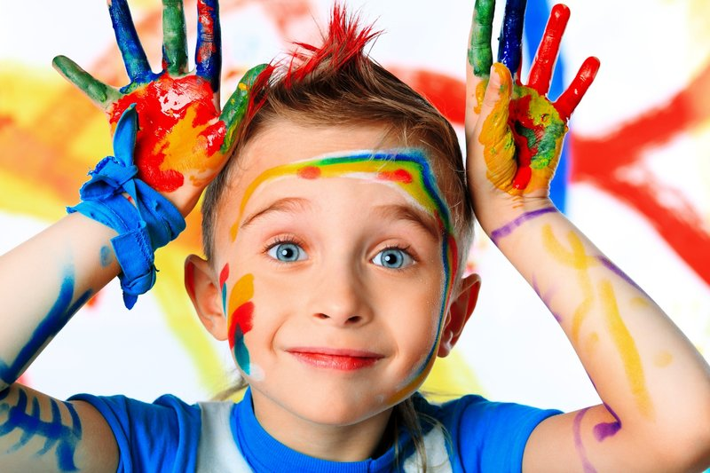
Założenia programu profilaktycznego „Bezpiecznie od podstaw”
Cel główny: ograniczenie używania substancji psychoaktywnych wśród uczniów szkół podstawowych na terenie Gminy Miejskiej Kraków.
Cele szczegółowe: promocja zdrowego stylu życia rozwój umiejętności psychospołecznych uważanych za kluczowe w prawidłowym rozwoju oraz będących czynnikami chroniącymi przed podejmowaniem zachowań ryzykownych w przyszłości.
Źródło: abcnauka.pl

Slide 22
Akademia Optymizmu
Celem głównym programu jest rozwijanie optymistycznego stylu życia u uczniów szkół podstawowych.
Cele szczegółowe: uczeń po zajęciach będzie:
umiał wymienić cechy i umiejętności optymistycznego ucznia,
znał sposoby na podtrzymanie optymistycznego stylu życia na co dzień,
umiał wymienić zalety bycia optymistą,
potrafił rozpoznać negatywne przekonania na swój temat i będzie umiał im zaprzeczyć.

Slide 23
Trening Twórczości
Celem głównym programu jest zwiększenie poziomu wiedzy i umiejętności w kreatywnym radzeniu sobie z zadaniami w aktywności szkolnej i pozaszkolnej.
Cele szczegółowe:
poszerzenie kompetencji intelektualnych, umiejętności abstrahowania, syntezowania informacji i dedukowania, wyciągania wniosków, klasyfikowania i definiowania, poszukiwania oryginalnych rozwiązań, umiejętności nadawania znaczeń,
rozwój umiejętności współpracy grupowej, podniesienie kompetencji w zakresie synergii grupowej, rozwój różnych obszarów inteligencji emocjonalnej,
rozwój indywidualnych kompetencji poznawczych, samodzielnego podejmowania decyzji, autonomii pracy intelektualnej,

Slide 24
Opanuj stres
Celem głównym programu jest podniesienie poziomu wiedzy i umiejętności radzenia sobie ze stresem.
Cele szczegółowe: uczeń po zajęciach będzie:
umiał podać i wyjaśnić definicję stresu,
znał mechanizmy powstawania stresu,
potrafił rozpoznać i poradzić sobie z fizycznymi objawami stresu.

Slide 25
Jak uczyć się skutecznie?
Celem głównym programu jest rozwijanie skutecznych sposobów uczenia się.
Cele szczegółowe:
wykształcenie umiejętności wspomagających skuteczne uczenie,
poznanie i przećwiczenie różnorodnych mnemotechnik i strategii uczenia,
ćwiczenie koncentracji,
zdobycie umiejętności lepszego planowania swojej nauki.

Slide 26
Pasje i zainteresowania.
Celem głównym programu jest integracja grupy, wzmocnienie samooceny uczestników, przekazanie wiedzy na temat konstruktywnych sposobów spędzania wolnego czasu.
Cele szczegółowe: uczeń po zajęciach będzie:
znał sposoby na ciekawe spędzenie czasu wolnego,
umiał wymienić korzyści z realizacji swoich pasji i zainteresowań,
potrafił rozpoznać sygnały zbliżającego się znudzenia,
potrafił wymienić inne czynniki chroniące.

Slide 27
Być asertywnym czyli jakim?
Celem głównym programu jest zdobycie podstawowej wiedzy na temat asertywności, kształtowanie postawy asertywnej wśród uczniów szkół podstawowych. Praktyczna i teoretyczna wiedza pomoże uczniom radzić sobie w trudnych sytuacjach życia codziennego (wyrażanie własnej opinii, funkcjonowanie w grupie rówieśniczej/ społecznej, radzenie sobie z agresją, komunikacja.
Cele szczegółowe:
poznanie definicji asertywności,
refleksja nad sobą- czy jestem asertywny?,
rozwijanie postaw asertywnych,
zwrócenie uwagi na różnicę między zachowaniem asertywnym, uległym, agresywnym.

Slide 28
Zapraszamy do współpracy
Aby zamówić bezpłatne warsztaty i/lub szkolenia w Miejskim Centrum Profilaktyki Uzależnień w Krakowie należy:
Skontaktować się telefonicznie z Działem Profilaktyki i Terapii w celu uzgodnienia proponowanego terminu szkolenia
Przesłać wypełniony formularz zgłoszeniowy pobrany ze strony MCPU na adres Sekretariatu

Slide 29
Zapraszamy do współpracy
http://www.mcpu.krakow.pl/
Dział Profilaktyki i Terapii Miejskiego Centrum Profilaktyki Uzależnień
tel. 12/411 41 21 wew. 115

